Slide 1
Микроэлементы
в растениях и их влияние на организм человека.

Slide 2
Способность к избирательному поглощению веществ приводит к тому, что некоторые растения становятся буквально вместилищами химических элементов. Различные виды растений могут извлекать из почвы и накапливать большое число химических элементов, часто довольно редко встречающихся в природе. Оказывается, что присутствие этих элементов в нашем организме, в ничтожных количествах, оказывают огромное влияние на весь организм в целом.

Slide 3
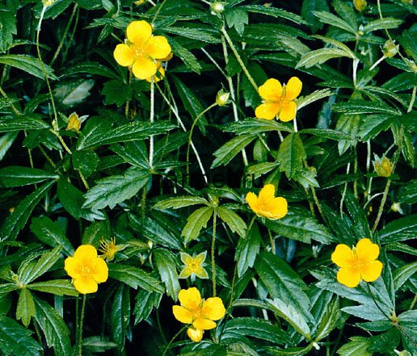
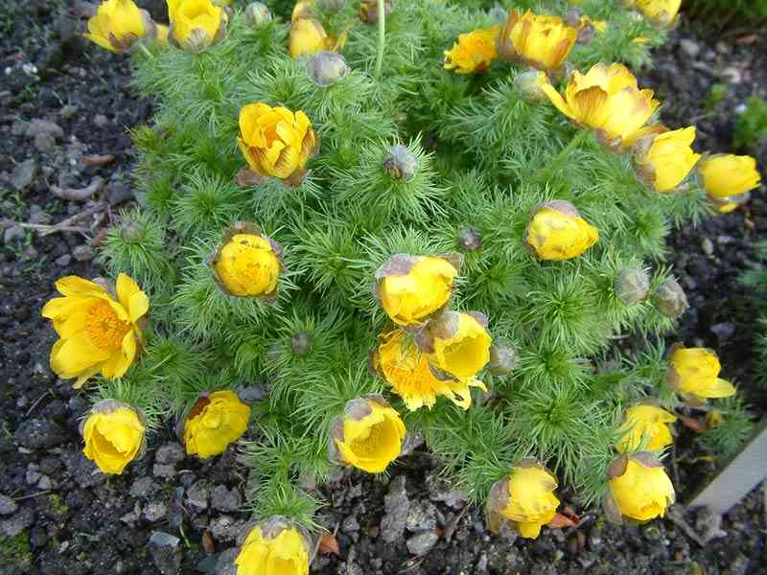
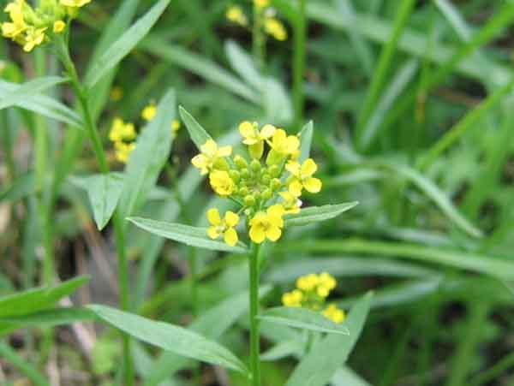
Лапчатка прямостоячая
Горицвет весенний
Желтушник обыкновенный

